Slide 1
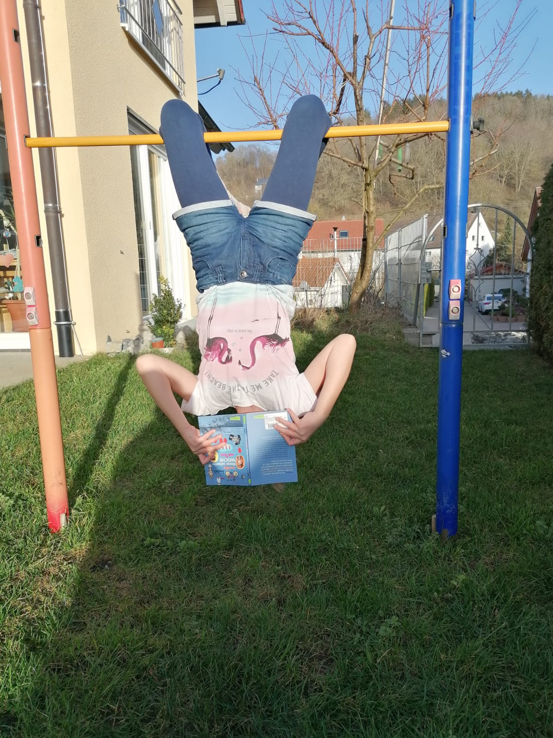
Langeweile? Die 5b empfiehlt
Lorena ☺

Slide 2
Gleich am ersten Tag der Ferien lernt Samuel Tess kennen. Das Mädchen mit den Pünktchenaugen und dem verrücktesten Plan der Welt. Und für den braucht sie Samuels Hilfe. Denn Tess will ihren Vater kennenlernen, von dem sie bisher nicht mehr als den Namen weiß. Also hat sie ihn und seine Freundin Elise für eine Woche in ihr Ferienhaus eingeladen und lauter verrückte Sachen organisiert. Natürlich ohne ihm zu verraten, dass sie seine Tochter ist. Und auch ohne ihre Mutter einzuweihen. Denn Tess muss erstmal herausfinden, ob sie ihn überhaupt als Vater will.

Slide 3
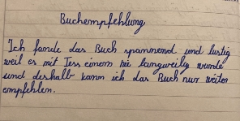
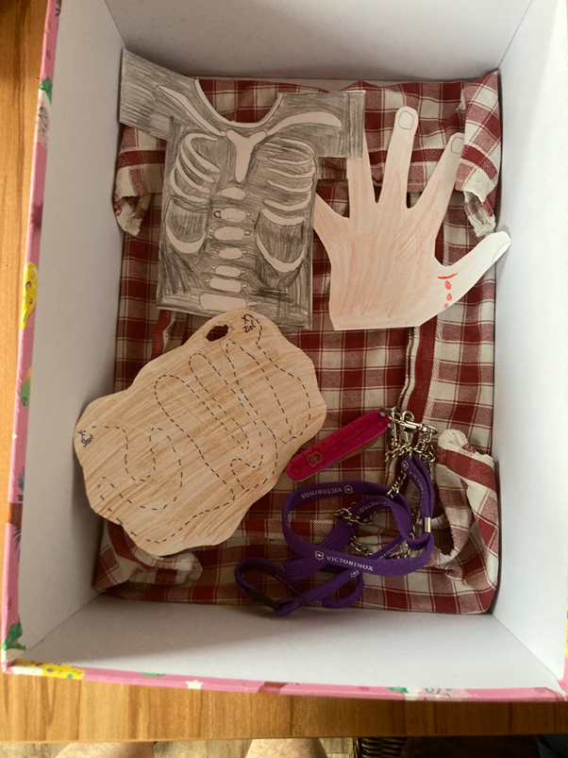
Mia ☺
Kennenlernen bei Schnitzeljagd mit Karte und Schnitzverletzung mit
ungewöhnlichem T-Shirt

Slide 4
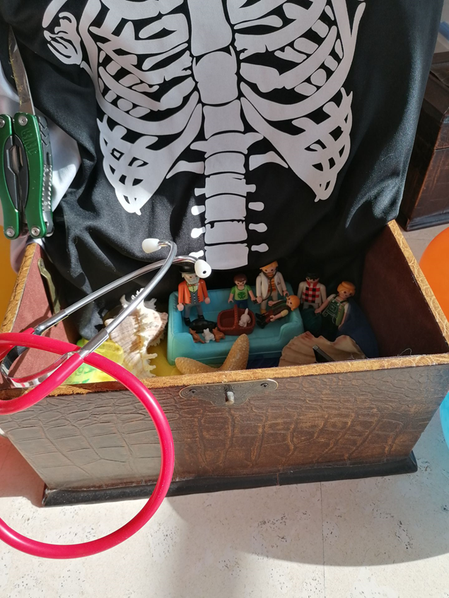
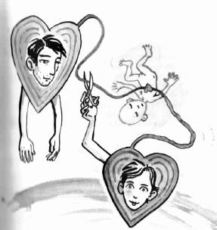
Neugierig? In unseren Kisten siehst du Hinweise auf spannende Szenen
Lorena

Slide 5
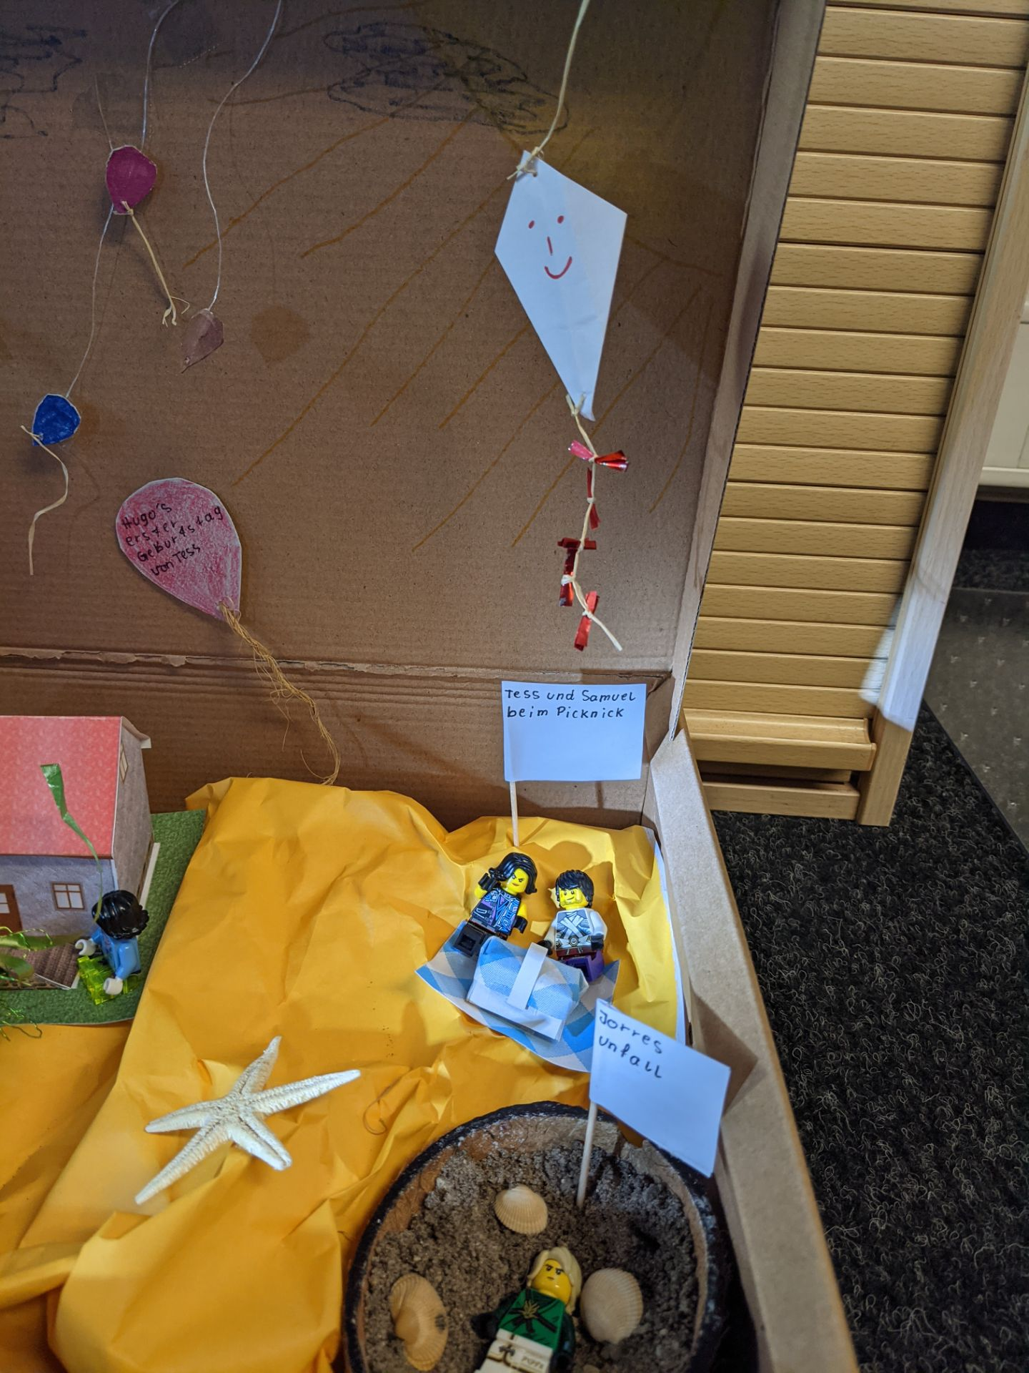
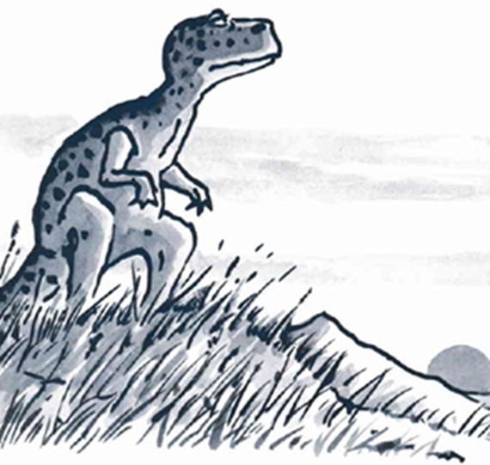
Julius ☺

Slide 6
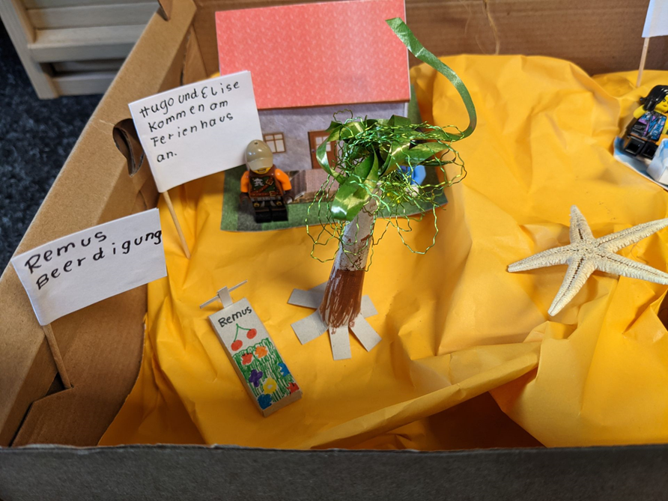

Slide 7
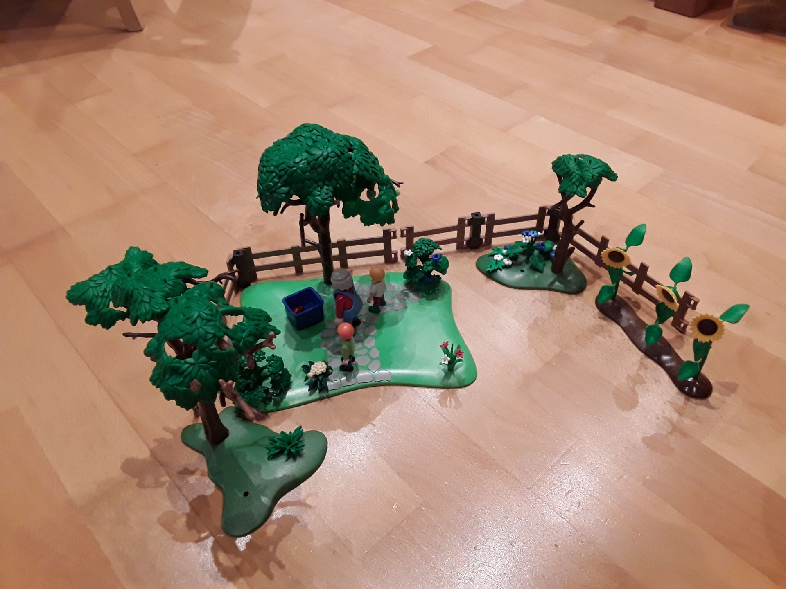
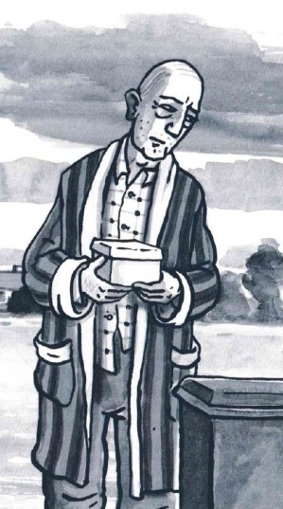
Meine Lieblingsszene aus Playmobil

Slide 8
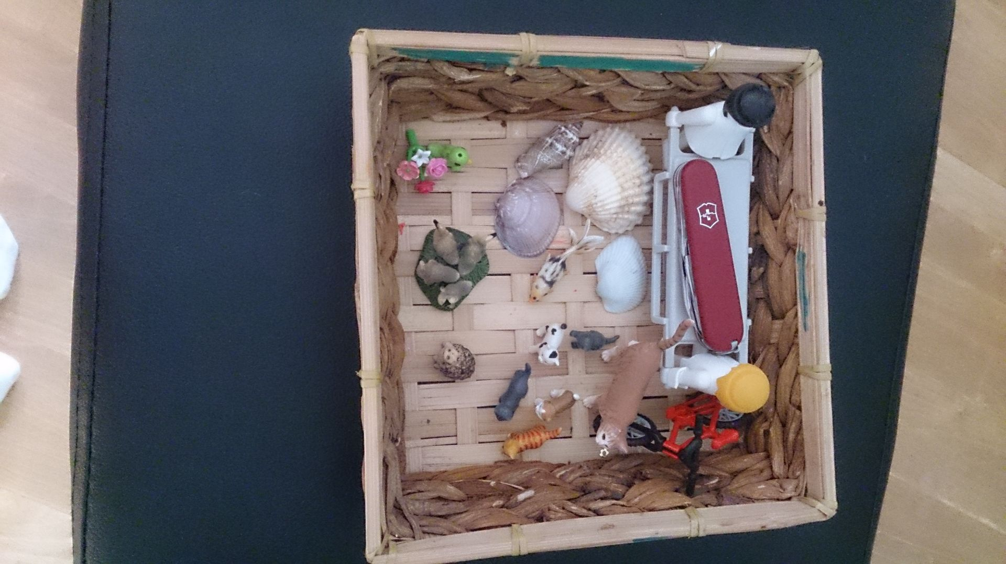
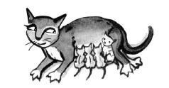
Das Buch eignet sich für Tierfreunde.
Stella ☺

Slide 9
Meine Lieblingsszene am PC gestaltet
Leandro. Hör dazu „I believe I can fly“ an.

Slide 10
Meine Lieblingsszenen im Inselplan versteckt – Leon ☺

Slide 12
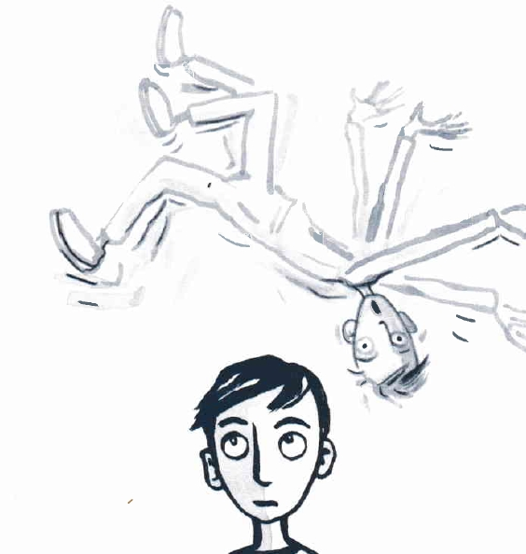
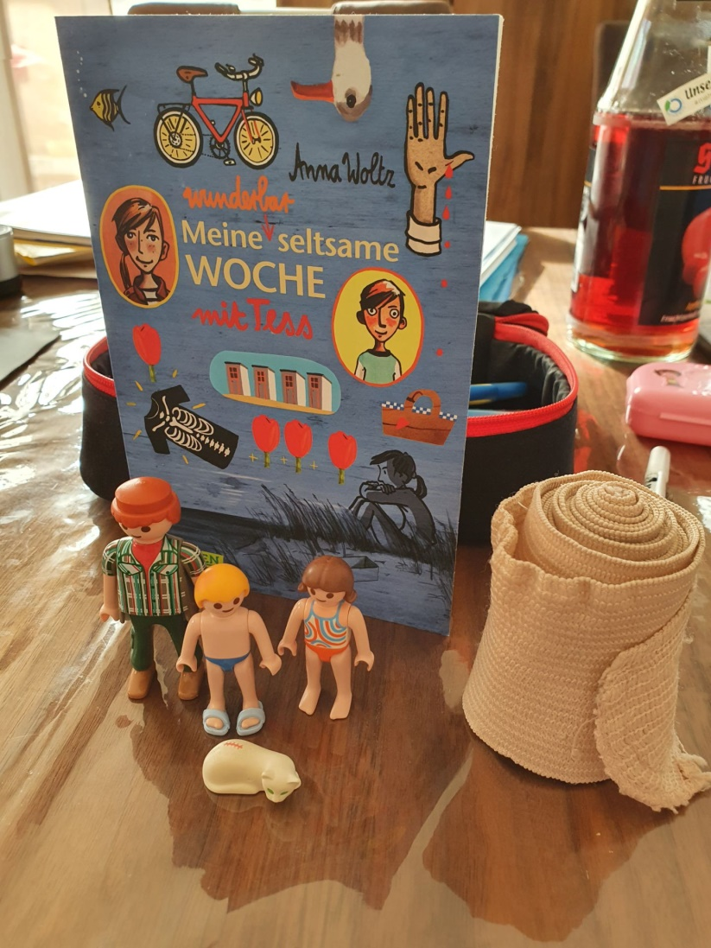
Moritz ☺

Slide 13
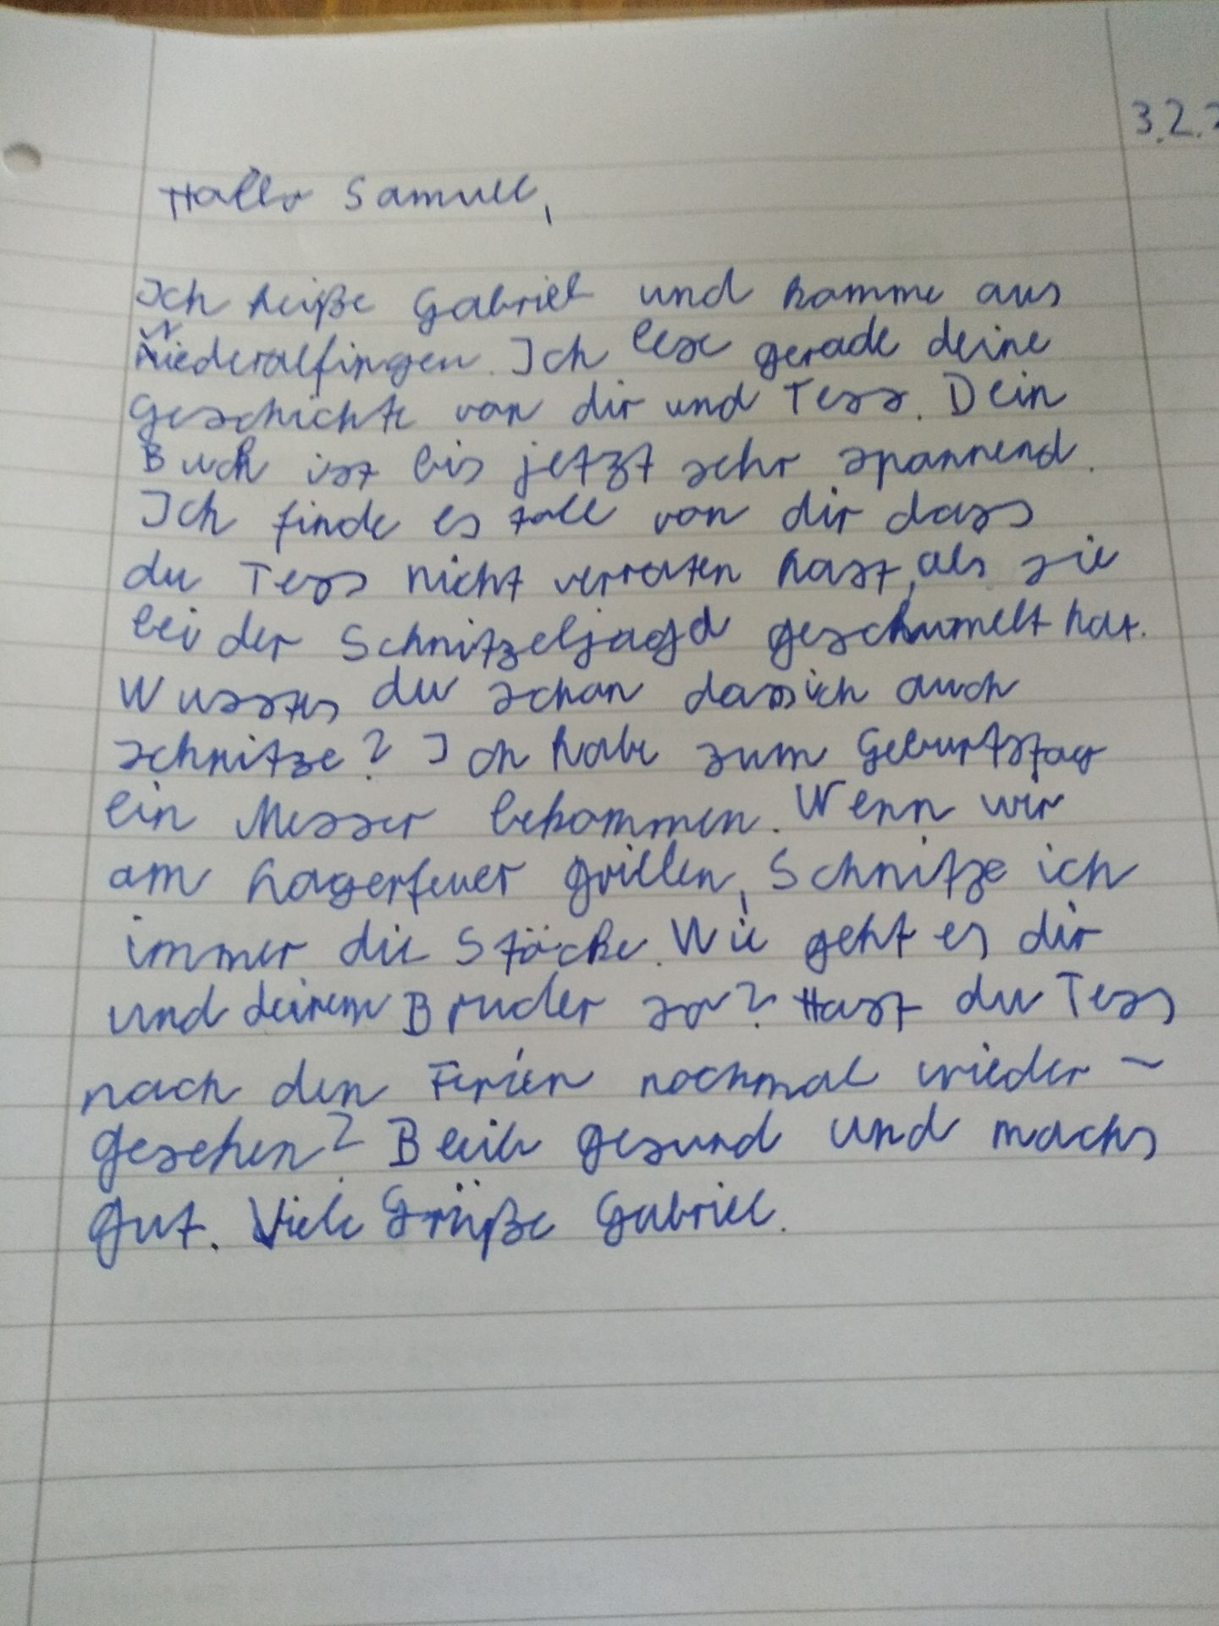

Slide 14
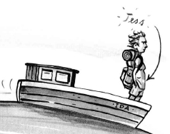
Kommentar zum Geheimnis
Ich fand es sehr mutig von Samuel, dass er Hugo das Geheimnis verraten hat, da
es wahrscheinlich sehr hart für einen Mann ist so eine Botschaft nach einer
so langen Zeit zu hören. Es war sehr hart, weil er erst nach 11 Jahren gesagt
bekommen hat, dass er eine Tochter hat, ganz plötzlich. Er hat ja alle Entwicklungen und Fortschritte in ihrem Leben verpasst. Er hat ihre ersten Schritte, erste Worte, elf
Geburtstage, und die Einschulung verpasst. Eben alle wichtigen Dinge im Leben eines
Kindes. Phillip

Slide 15
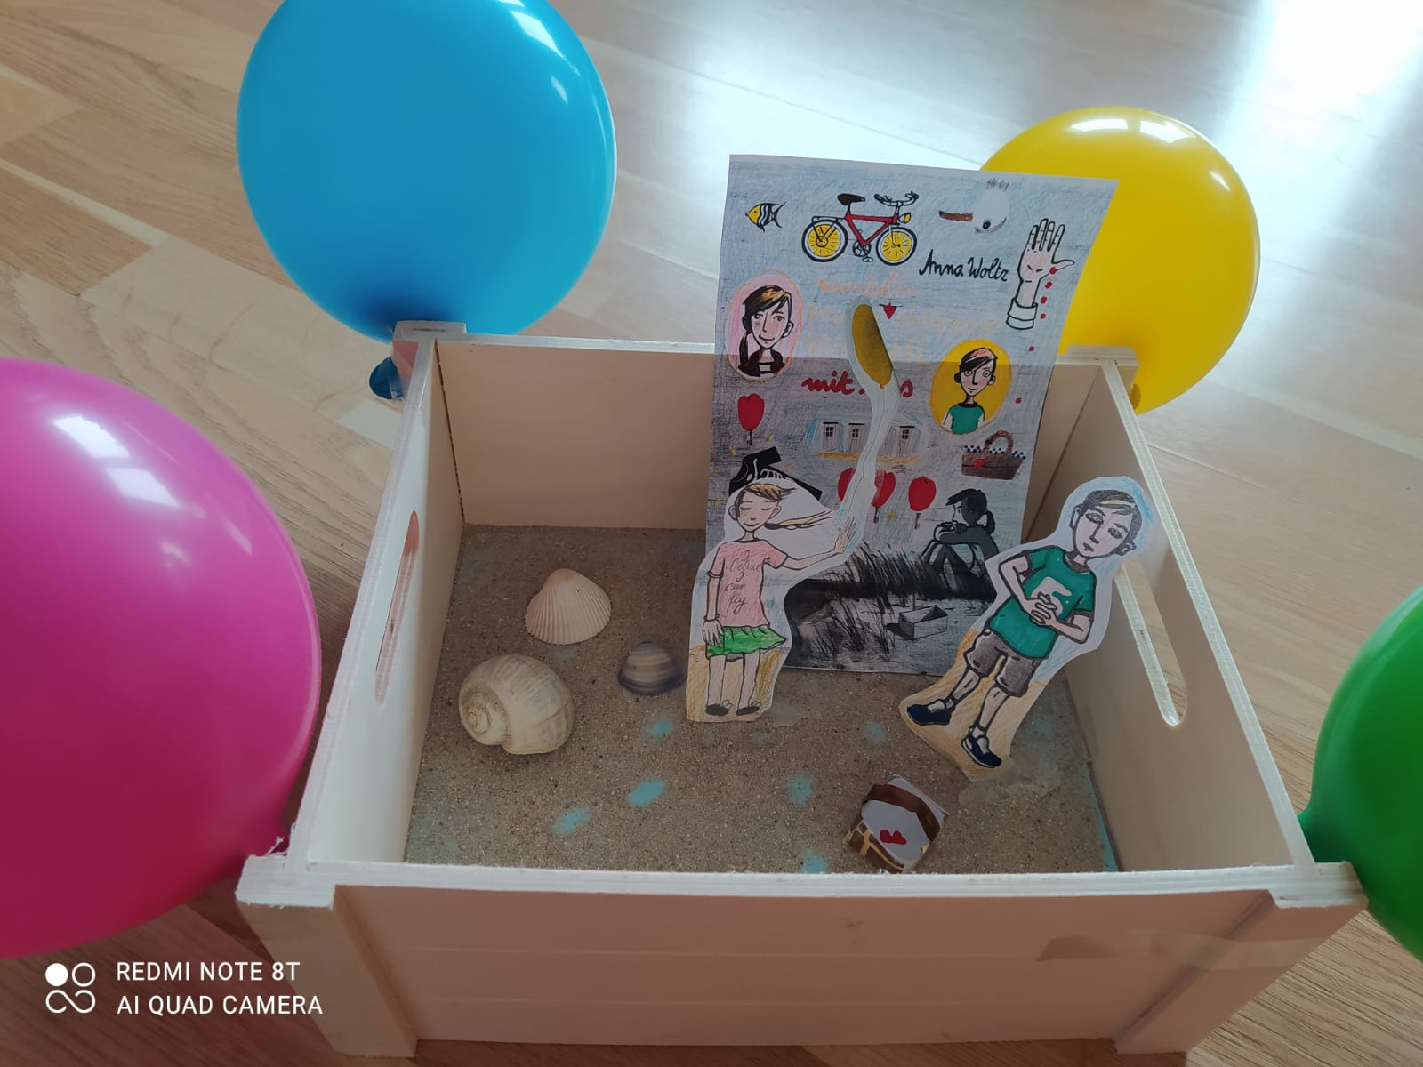
Floriane ☺

Slide 16
Über das Ende

Slide 17
Buchempfehlung – Moritz ☺

Slide 18
Julius ☺

